Slide 1
8-А класс

Slide 2
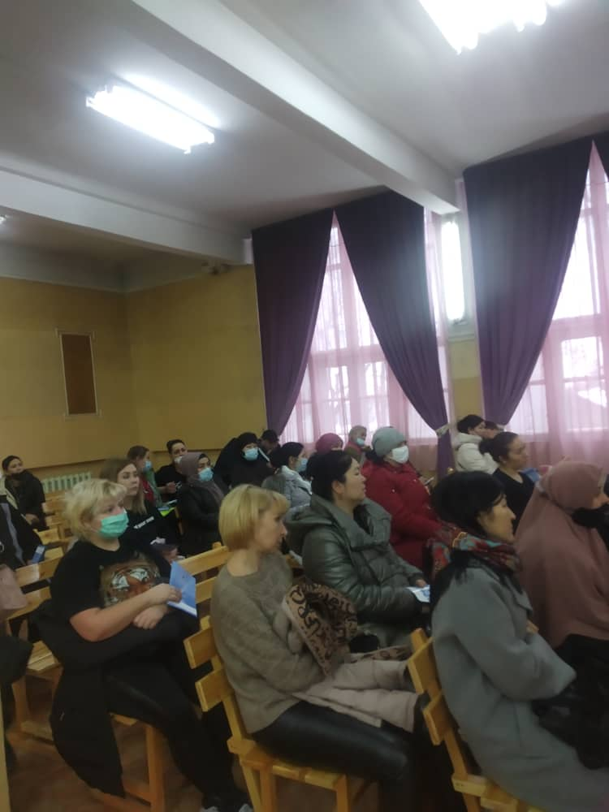
Презентация для выступления на родительском собрании

Slide 3
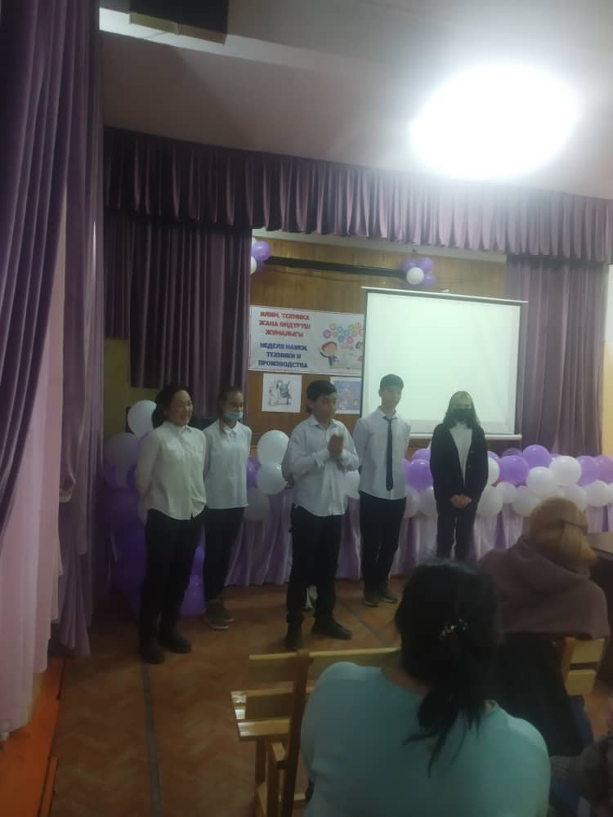
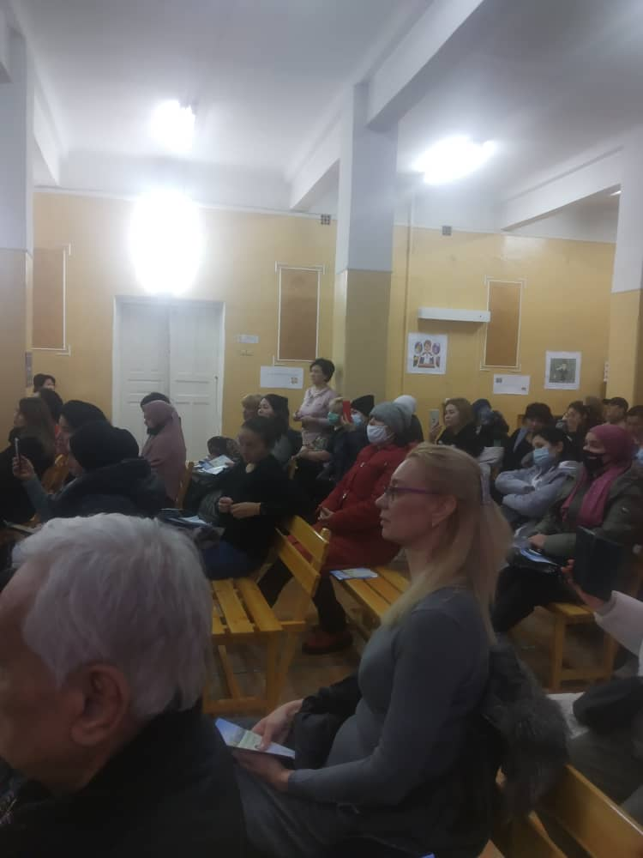
Презентация для выступления на родительском собрании

Slide 4
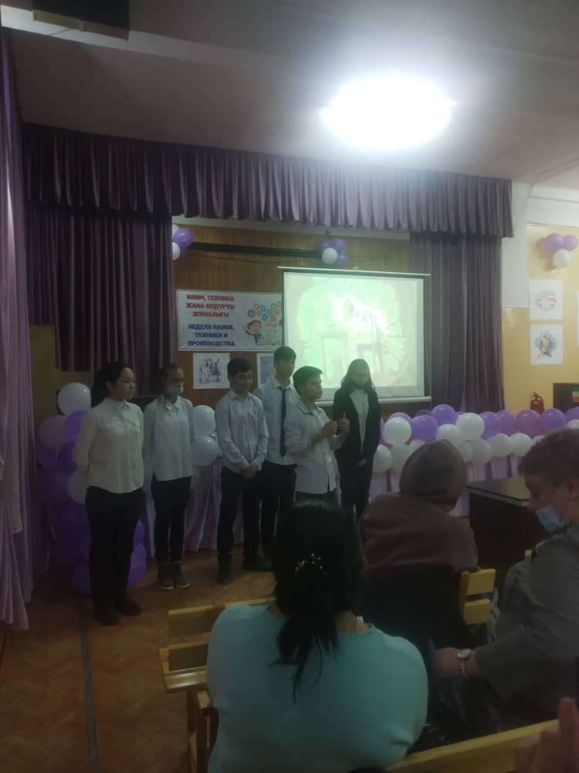
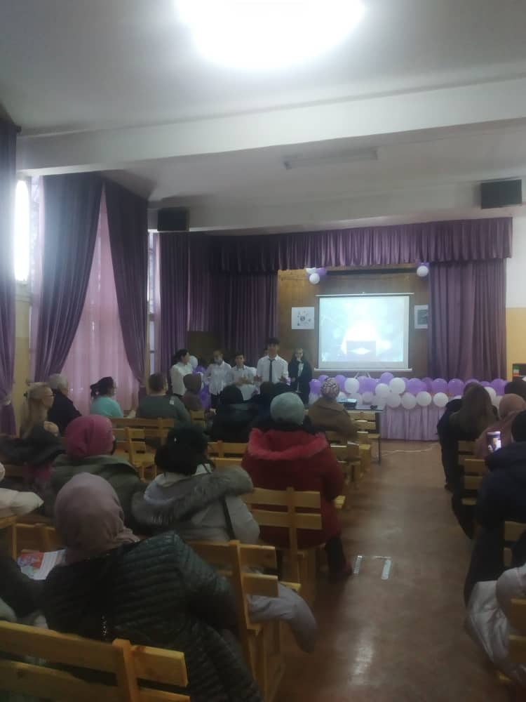
Презентация для выступления на родительском собрании

